Slide 1


























30
OCB – Onboard Computer Beetle
fone
vidro elétrico
GPS
iluminação
combustível
bateria
pressão/temperatura pneus
mídias
°C externa
GSM
°C interna
temperatura óleo
pressão óleo
pressão combustível *
hallmeter *
odometro *
câmera de ré
30 lbs
30 lbs
setup
20:18
30 °C
30 °C
SETEMBRO
Segunda-feira
Inicializando ...
Configurando Monitor. ..
Inicializando Sensores ...
- Temperatura
- Iluminação
- GPS
......
....
30 lbs
30 lbs
30 °C
30 °C
Interna
System Time
12:00:00
Longitude
N 25° 3’ 33.3’’
Latitude
S 25° 3’ 99.9’’
Velocidade
100 km/h
90 mph
30,0°
Min 20,0°
Max 35,0°
LOG
Externa
30,0°
Min 20,0°
Max 35,0°
16
12
Hg/cm²
5
4
¼
½
¾
3
+ -
150
°C
2
V
C
volts
130
1
110
0
8
100
90
70
102.3 MHz
60
Rádio
SD
USB
Auxiliar
86
92
98
104
110

Slide 2
OCB
2018.set.30
segunda-feira
OCB – Onboard Computer Beetle
Ter 19:31
20
20:18
2018
¼
½
¾
vidro elétrico
GPS
V
C
iluminação
combustível
bateria
pressão/temperatura pneus
setembro
mídias
°C externa
GSM
°C interna
temperatura óleo
pressão óleo
pressão combustível *
hallmeter *
odometro *
câmera de ré
Max. 40°
fone
35°C
Max. 40°
Externa
35°C
setup
Interno
Inicializando ...
Configurando Monitor. ..
Inicializando Sensores ...
- Temperatura
- Iluminação
- GPS
......
....
16
Min. 20°
LOG
Min. 20°
12
+ -
Hg/cm²
5
volts
4
3
8
2
150
°C
1
130
110
0
100
90
102.3 MHz
70
60
Rádio
SD
USB
Auxiliar
86
92
98
104
110

Slide 3
OCB
OCB – Onboard Computer Beetle
¼
½
¾
vidro elétrico
GPS
V
C
iluminação
combustível
bateria
pressão/temperatura pneus
mídias
°C externa
GSM
°C interna
temperatura óleo
pressão óleo
pressão combustível *
hallmeter *
odometro *
câmera de ré
Max. °
fone
°C
Max. °
Externa
°C
setup
Interno
16
Min. °
LOG
Min. °
12
+ -
Hg/cm²
5
volts
4
3
8
2
150
°C
1
130
110
0
100
90
MHz
70
60
Rádio
SD
USB
Auxiliar
86
92
98
104
110

Slide 4






2018.set.30
segunda-feira
Ter 19:31
Max. 40°
20
Max. 40°
35°C
2018
35°C
Interno
20:18
Externa
setembro
Min. 20°
Min. 20°
16
20.5 °C
1.6 bar
12
+ -
20.5 °C
volts
1.6 bar
100
120
8
OCB
80
140
60
160
40
180
Radio
USB
20
200
AUX
SD
102.3 MHz
86
92
98
104
110

Slide 5

Setup
00:00

+
+
+
11
12
63
0
7
0
-7
7
0
-7
1
10
2


9
3
8
4
7
6
5
|
|
|

00
Volume
Grave
Agudo
Balance
:
00
Loudness
Sss
dd
/
mm
/
aaaa


Slide 6
FM
00:00
102.3 MHz
102.3 FM
Descrição da Programação da Radio
86
92
98
104
110
102.3
98.9
P3
P4
P5
P6

Slide 7
86
92
98
104
110

Slide 8


USB
00:00
Unknown
Unknown
Unknown







Slide 9
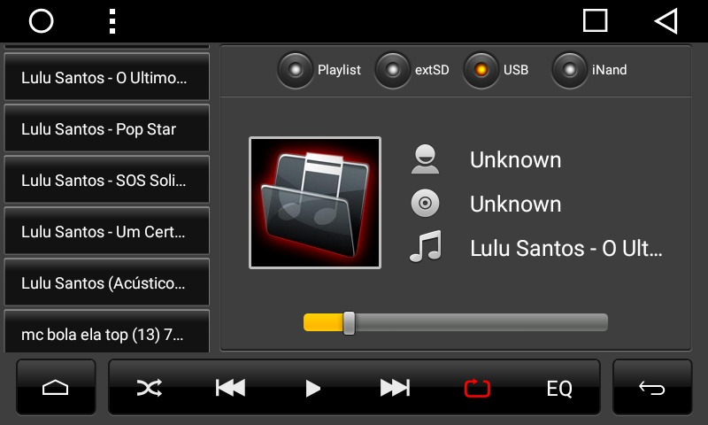
SD
00:00
P1
P2
P3
P4
P5
P6

Slide 10



Fone
00:00
Recebendo Ligação .....
(51) 99985-7919


Slide 11

Fone
00:00
1

2
ABC
3
DEF
Discando .....
4
GHI
5
JKL
6
MNO
(__) _____-____
7
PQRS
8
TUV
9
WXYZ
*
0
+ --
#
0
+ --
[
[


Slide 12
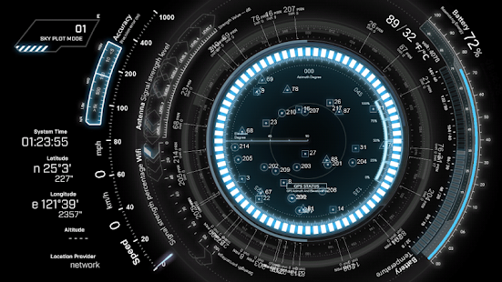
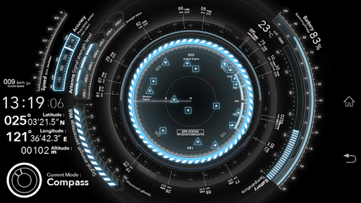
Fone
00:00

